Slide 1
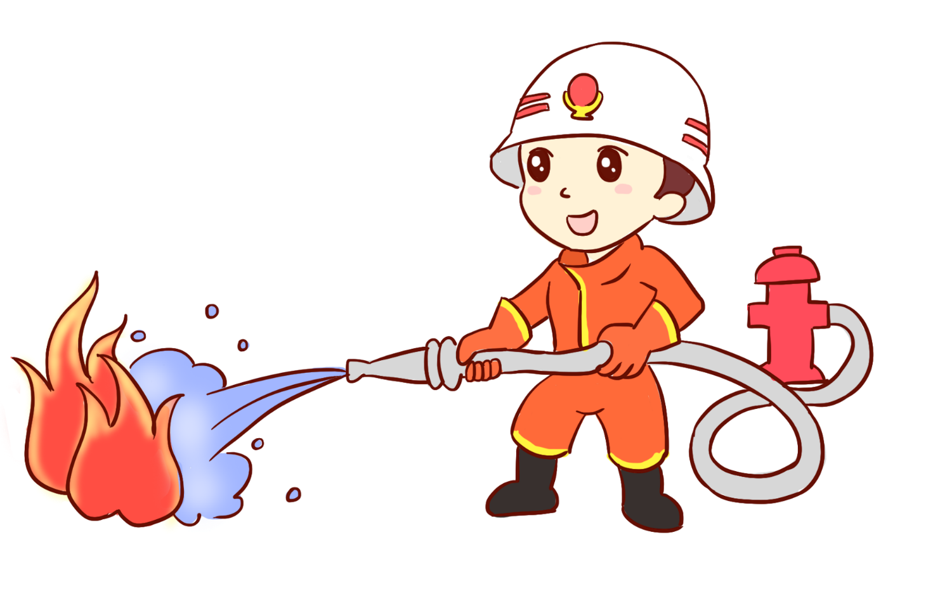
消
防
安
全
人
人
有
责
汇报人：xiazaii

Slide 2
目 录
COMPANY
火灾的基本知识
常用灭火方法和预防火灾的注意事项
The user can demonstrate on projector or computer
The user can demonstrate on projector or computer
火灾扑救
火灾应急救护知识
The user can demonstrate on projector or computer
The user can demonstrate on projector or computer

Slide 3
火灾的基本知识
第一部分

Slide 4
火灾的分类
根据国家的标准GB4968-86《火灾分类》的规定火灾分为A、B、C、D四类。
A 类火灾：
指固体物质火灾。这种物质往往具有有机物质性质，在燃烧时能产生灼热的余烬。如木材。棉、毛、麻、纸张等类型火灾。

Slide 5
火灾的分类
根据国家的标准GB4968-86《火灾分类》的规定火灾分为A、B、C、D四类。
B 类火灾：
指液体火灾和可熔化的固体物质灭火。如汽油、煤油、原油、甲醇、乙醚、醛、酮等水溶性液体及可熔化的沥青、石蜡、天然石油等火灾。

Slide 6
火灾的分类
根据国家的标准GB4968-86《火灾分类》的规定火灾分为A、B、C、D四类。
C 类火灾：
指气体火灾如煤气，天然气，甲烷，乙烷，丙烷,氢气火灾及液化石油气等火灾。

Slide 7
火灾的分类
根据国家的标准GB4968-86《火灾分类》的规定火灾分为A、B、C、D四类。
D 类火灾：
指金属火灾：如钾，钠，镁，钛，锂，锆,铝镁合金等火灾。 另外还有带电火灾 指带电物体燃烧的火灾。

Slide 8
常用灭火方法和预防火灾的注意事项
第二部分

Slide 9
常用灭火方法
冷却法是将灭火剂直接喷射到燃烧的物体上，以降低燃烧的温度于燃点之下，使燃烧停止。或者将灭火剂喷洒在火源附近的物质上，使其不因火焰热辐射作用而形成新的火点。 冷却法是灭火的一种主要方法，常用水和二氧化碳作灭火剂冷却降温灭火。灭火剂在灭火过程中不参与燃烧过程中的化学反应，因此这种方法属于物理灭火方法。
冷却法

Slide 10
常用灭火方法
窒息法是阻止空气流入燃烧区或用不燃物质冲淡空气，使燃烧物得不到足够的氧气而熄灭的灭火方法。具体方法包括：
窒息法
用沙土、水泥、湿麻袋、湿棉被等不燃或难燃物质覆盖燃烧物；喷洒雾状水、干粉、泡沫等灭火剂覆盖燃烧物；
用水蒸气或氮气、二氧化碳等惰性气体灌注发生火灾的容器、设备；密闭起火建筑、设备和孔洞；
把不燃的气体或不燃液体（如二氧化碳、氮气、四氯化碳等）喷洒到燃烧物区域内或燃烧物上。

Slide 11
常用灭火方法
隔离法是将正在燃烧的物质和周围未燃烧的可燃物质隔离或移开，中断可燃物质的供给，使燃烧因缺少可燃物而停止。具体方法有：
隔离法
把火源附近的可燃、易燃、易爆和助燃物品搬走；关闭可燃气体、液体管道的阀门，以减少和阻止可燃物质进入燃烧区；
设法阻拦流散的易燃、可燃液体；拆除与火源相毗连的易燃建筑物，形成防止火势蔓延的空间地带。

Slide 12
常用灭火方法
化学抑制法是指使灭火剂参与到燃烧反应过程中去，使燃烧过程中产生游离基消失，而形成稳定分子或低活性的游离基，使燃烧反应因缺少游离基而停止。
化学抑制法

Slide 13
火灾扑救
第三部分

Slide 14
常见火灾扑救方法
1、电器起火应迅速拔下电源插头，切断电源，防止灭火时触电伤亡；用棉被、毛毯等不透气的物品将电器包裹起来，隔绝空气；用灭火器灭火，灭火时，灭火剂不应直接射向荧光屏等部位，防止热胀冷缩引起爆炸。

Slide 15
常见火灾扑救方法
2、一般起火可用灭火器直接向火源喷射；或将水倒在正燃烧的物品上，或盖上毯子后再浇一些水，火扑灭后，仍要多浇水，使其冷却，防止复燃。

Slide 16
常见火灾扑救方法
3、固定办公家具等着火---发现固定办公家具等起火，应迅速将旁边的可燃、易燃物品移开，如果备有灭火器，可即拿起灭火器，向着火家具喷射。如果没有灭火器，可用水桶，水盆等盛水扑救，争取时间，把火消灭在萌芽状态。

Slide 17
常见火灾扑救方法
5、汽油煤气着火---迅速关掉阀门，立即用灭火器灭火。没有灭火器时，或用沙土扑救，或把毛毯浸湿，覆盖在着火物体上，但千万不能向其浇水，否则会使浮在水面上的油继续燃烧，并随着水到处蔓延，扩大燃烧面积，危及周围安全。

Slide 18
火灾应急救护知识
第四部分

Slide 19
火灾急救措施及步骤
我国是一个灾害频发的国家。长期以来，由于忽视对国民的防灾教育，在公众聚集场所，当发生地震、火灾、建筑物坍塌等事故时如何避险、如何实施人员救助等，都缺乏应有的教育指导。下面就是学习啦小编为大家整理的火灾急救措施及步骤相关资料，供大家参考。

Slide 20
火灾急救措施及步骤一：
先重点，后一般。重要物资和一般物资相比，保护和抢救重要物资;火势蔓延猛烈方面和其他方面相比，控制火势蔓延的方面是重点。
先控制，后消灭。对于不可能立即扑灭的火灾，要先控制火势，具备灭火条件时再展开全面进攻，一举消灭。
正确使用灭火器材;水是最常用的灭火剂，取用方便，资源丰富，但要注意水不能用于扑救带电设备的火灾。
救人重于救火。灭火的目的是为了打开救人通道，使被困人员得到救援。

Slide 21
火灾急救措施及步骤二：
进行物资疏散时应将参加疏散的员工编成组，指定负责人首先疏散通道，其次疏散物资，疏散的物资应堆放在上风向的安全地带，不得堵塞通道，并要派人看护。
酸碱灭火器：倒过来稍加摇动或打开开关，药剂喷出;适合扑救油类火灾。
泡沫灭火器：把灭火器筒身倒过来：适用扑救木材、棉花、纸张等火灾，不能扑救电气、油类火灾。
正确使用灭火器材;水是最常用的灭或剂，取用方便，资源丰富，但要注意水不能用于扑救带电设备的火灾。
二氧化碳灭火器：一手拿好喇叭筒对准火源，另一手打开开关既可;适用扑救贵重仪器和设备，不能扑救金属钾、钠、镁、铝等物质的火灾。

Slide 22
消
防
安
全
人
人
有
责
汇报人：xiazaii

